Slide 1
Wybrane choroby przenoszone drogą płciową

Slide 2
Choroby przenoszone drogą płciową (ChPDP)
grupa chorób zakaźnych, przenoszonych na drodze kontaktów płciowych z zarażoną osobą.

Slide 3
Chlamydioza
Czynnik chorobotwórczy
Bakterie Chlamydia trachomatis
Objawy
W wielu przypadkach chlamydioza przebiega bezobjawowo, ale mogą wystąpić:
u kobiet – upławy z pochwy, bóle brzucha, ból w trakcie oddawania moczu
u mężczyzn – upławy z penisa, zapalenie jąder, podrażnienie penisa
u dzieci – zakażenie oczu, zapalenie płuc
Droga zakażenia
Kontakty płciowe: dopochwowe, analne i oralne
U kobiet w ciąży może dojść do zakażenia płodu

Slide 4
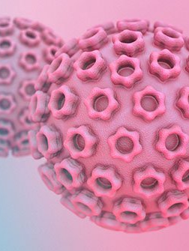
Opryszczka narządów płciowych
Czynnik chorobotwórczy
Wirus Herpes Simplex
Objawy nawracające
W wielu przypadkach zakażenie przebiega bezobjawowo, ale bezobjawowi nosiciele mogą być źródłem zakażenia
Objawy mogą pojawić się 26 dni od momentu zakażenia i obejmują
swędzenie/mrowienie w obrębie narządów płciowych lub odbytu
małe pęcherzyki wypełnione płynem i bolesne owrzodzenia
ból podczas oddawania moczu
objawy grypopodobne
Droga zakażenia
Kontakt bezpośredni (skóra-skóra)

Slide 5
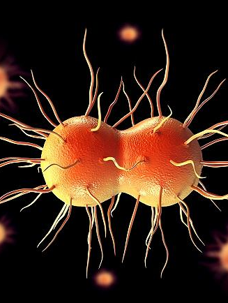
Rzeżączka
Czynnik chorobotwórczy
Bakterie Neisseria gonorrhoeae, dwoinka rzeżączki,
Objawy
Objawy ujawniają się u ponad połowy zakażonych kobiet i ponad 90% zakażonych mężczyzn
Objawy mogą dotyczyć narządów płciowych, odbytu, odbytnicy, czy gardła i obejmują
Rzadkie, wodniste upławy z pochwy lub penisa, czasem o żółtym lub zielonym zabarwieniu i bolesność w trakcie oddawania moczu
Drogi zakażnia
Kontakty płciowe

Slide 6
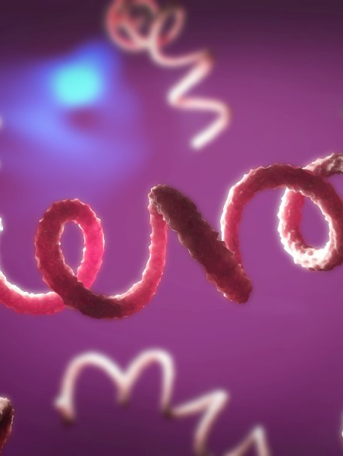
Kiła (syfilis)
Czynnik chorobotwórczy
Bakteria - krętek blady, Treponema pallidum
Objawy
owrzodzenia na narządach płciowych,
czerwona wysypka na ciele, bóle głowy, kości i stawów,
po wielu latach utajenia zapalenie stawów, uszkodzenie serca i układu nerwowego (wcześnie wykryta jest całkowicie uleczalna, nieleczona kończy się śmiercią!),
Drogi zakażenia
droga płciowa i z matki na dziecko przed lub podczas porodu

Slide 7
AIDS
Czynnik chorobotwórczy
Wirus HIV - ludzki wirus niedoboru odporności,
Objawy
Wczesne stadium HIV: gorączka, zapalenie gardła, bóle stawów, wysypka
Późniejsze stadium HIV: gorączka, nocne poty, nieostre widzenie, powiększone węzły chłonne, utrata wagi
AIDS: zaburzenie funkcjonowanie układu immunologicznego, obniżenie odporności,
Drogi zakażenia
Kontakty płciowe: dopochwowe, analne i oralne
Zakażona krew
Z matki na dziecko

Slide 8
Grzybica
Czynnik chorobotwórczy
Grzyby z rodzaju Candida
Objawy
U kobiet
Wydzielina z pochwy i/lub swędzenie
Bóle lub dyskomfort podczas kontaktów płciowych
Bóle lub dyskomfort podczas oddawania moczu
U mężczyzn
Wydzielina i stan zapalny penisa
Bolesne oddawanie moczu
Małe, czerwone zmiany na penisie
Czynniki sprzyjające zakażeniu
Antybiotykoterapia niszcząca naturalną florę bakteryjną organizmu, ciąża, niedobory odporności
Może być przenoszona drogą płciową

Slide 9
Zapobieganie ChPDP
Abstynencja (unikanie kontaktów płciowych)
Jedyna pewna metoda zapobiegania ChPDP
Używanie prezerwatywy podczas kontaktów płciowych
Zapobiega wymianie płynów ustrojowych
Chroni tylko osłonięty fragment skóry, nieosłonięte zmiany skórne mogą być zakaźne
Rozmowa z partnerem
Należy ustalić z partnerem metodę bezpiecznego seksu
Należy omówić opcję wspólnego przebadania się w kierunku ChPDP przed rozpoczęciem życia seksualnego
Należy regularnie badać się u ginekologa
Nawet jeśli wydaje Ci się, że nie masz zakażenia – pamiętaj wiele infekcji przebiega bezobjawowo!

